Slide 1

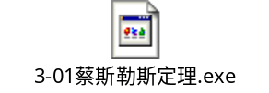
4.1.1 刚体：
在外力作用下，形状和大小都不发生变化的物体 .
4.1.2 刚体的基本运动形式：
（1）平动：若刚体中所有点的运动轨迹都保持完全相同，或者说刚体内任意两点间的连线在各时刻总是平行.
刚体平动 质点运动
（2）转动：
定轴转动、定点转动
定轴转动: 转轴在所选参考系中固定不动的转动
质心的平动
+
绕质心的转动
刚体的一般运动

Slide 2




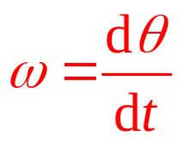




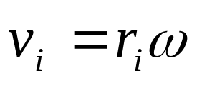
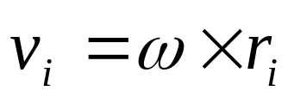
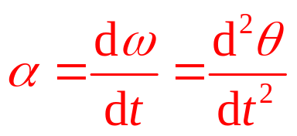
4.1.3 描述刚体定轴转动的物理量
特征：刚体中所有的质点具有相同的
角位移、角速度、角加速度
角位移Δθ
角速度
动
平
面
转
参考方向
图4-3线速度和角速度之间的矢量关系
角加速度

